Slide 1
MFC绘图知识回顾
在哪画？
用啥画？
画点啥？
怎么连续画？
1.设备DC（画板）
在Windows编程中，设备DC （Device Context）是处理图形和文本输出的基础工具。可以被视为一个虚拟的“画板”，它为应用程序提供了一个界面，用来在特定的输出设备上进行图形和文本的绘制。
2.位图Bitmap（贴图）
位图提供了一个具体的画面，其中可以记录或显示绘制的图形结果。位图可以被保存到文件中，或者从文件中加载，也可以在不同的设备上下文之间传输，以便在不同的设备（如屏幕和打印机）上重现图像。这类似于将画纸上的作品拍照或复制，然后在其他地方展示。
3.绘图工具类（工具）
CBitmap(贴图)、CBrush（画刷）、CFont（字体）、CPen（画笔）……
4.刷新画面
Invalidate(TRUE) 会向消息队列中添加了WM_ERASEBKGND和WM_PAINT两个消息（清除画板再画）
Invalidate(FALSE) 只会向消息队列中添加了WM_PAINT消息（不清除画板，直接画）

Slide 2

画面更新原理
帧
帧
帧
·····
时间t
周期T
周期T
周期T
屏幕闪烁的原因
帧
结论：
空白画面持续时间大约△t > 10ms时，能感觉到闪烁
处理 △t
显示
清空上一帧
处理画面△t
(计算)
绘制这一帧
帧
帧
帧
帧
帧

Slide 3

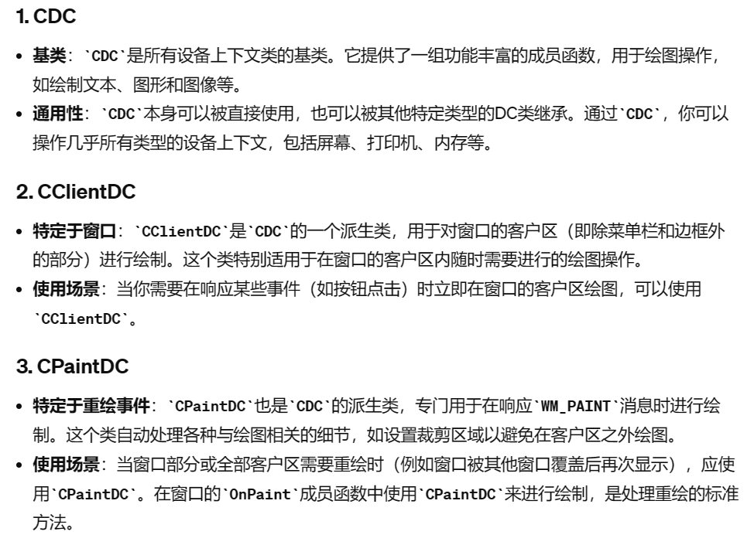
双缓冲绘图原理
屏幕
内存
设备DC
内存DC
CClientDC* m_pDC;
CDC* m_pMemDC
内存位图
CBitmap* m_pMemBitmap;
在双缓冲技术中，所有的绘图操作首先在内存中的一个位图上完成，然后一次性将这个位图绘制到屏幕上。

